Slide 1
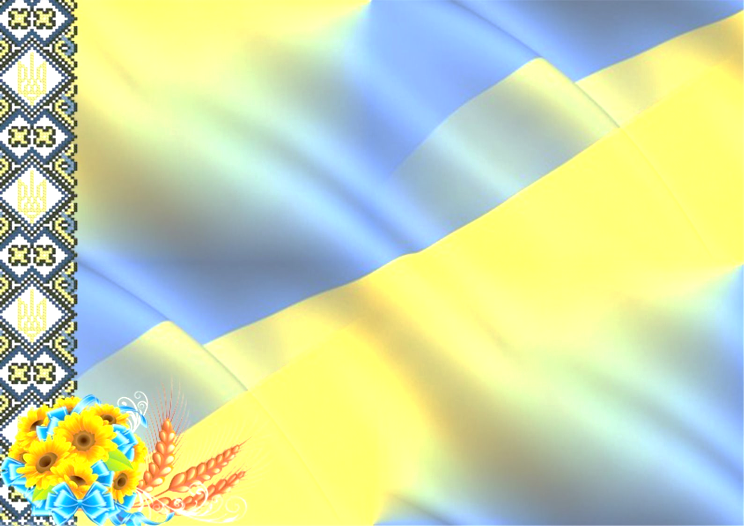
День Соборності України
Україна – ти соборна і єдина

Slide 2
На землі великій є одна країна:
Гарна, неповторна, красна, як калина.
І живуть тут люди добрі, працьовиті.
І скажу, до речі, ще й талановиті.
Землю засівають і пісні співають,
На бандурі грають і вірші складають.
Про ліси і гори, І про синє море,
Про людей і квіти…
То скажіть же, діти,
Що це за країна?

Slide 3
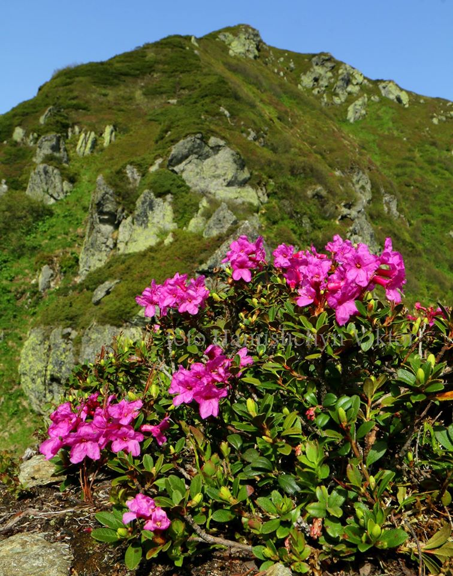
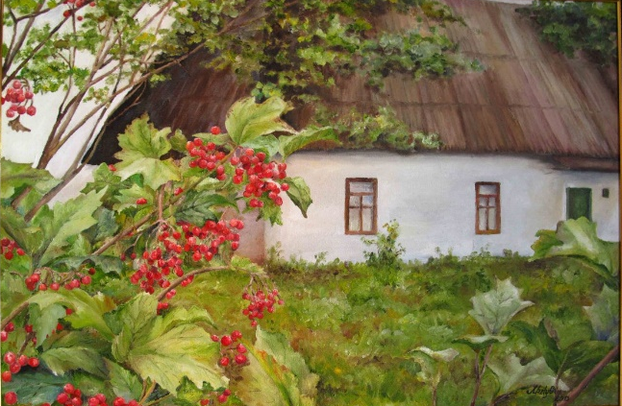
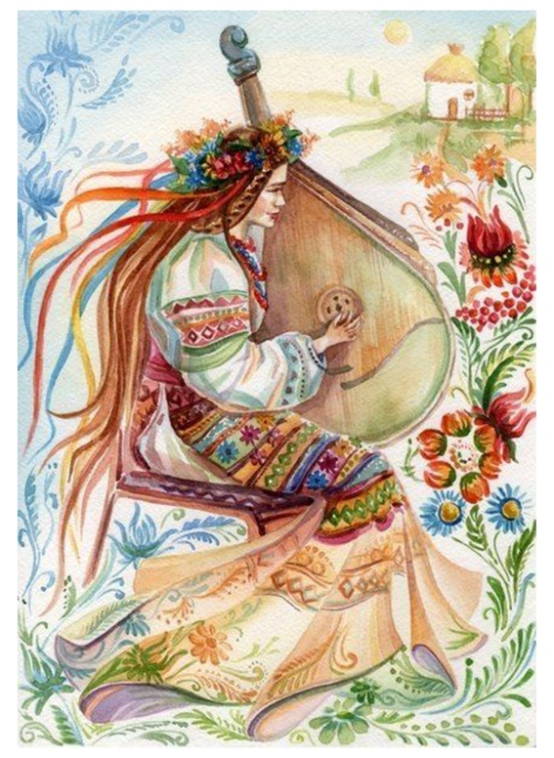
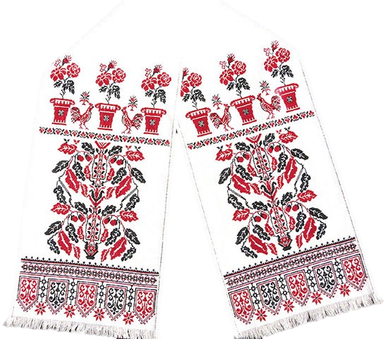
Україна – це квітучий край
з рутою-м’ятою та барвінком.
Україна – це милозвучна рідна мова,
задушевна лірична пісня
Україна – це вишитий рушник
і калина біля хати

Slide 4
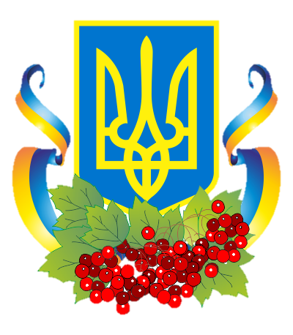
Девіз уроку:
Буду патріотом неньки – України,
Бо немає кращої на землі країни!

Slide 5
Живий ланцюг Соборності — щорічна акція, що присвячена Дню Соборності України та річниці з дня проголошення Незалежності України. Учасники акції символічно об'єднують береги Дніпра «живим ланцюгом» на мосту Патона в Києві, рухаючись назустріч двома колонами — з лівого берега (символізує Українську Народу Республіку) та з правого берега (символізує Західно-Українську Народну Республіку).

Slide 6
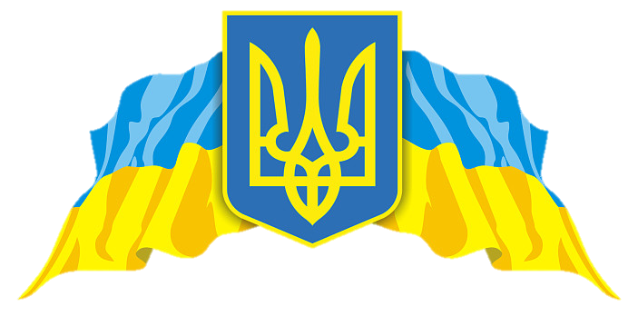
День Соборності займає особливе місце в історії становлення України, оскільки саме 22 січня 1919 року у Києві на Софійській площі відбулися урочисті збори. На них був проголошений Акт Злуки (об’єднання) українських земель, засвідчений Універсалом про об’єднання Української Народної Республіки й Західноукраїнської Народної Республіки в єдину державу, з єдиним державним гербом – тризубом.

Slide 7
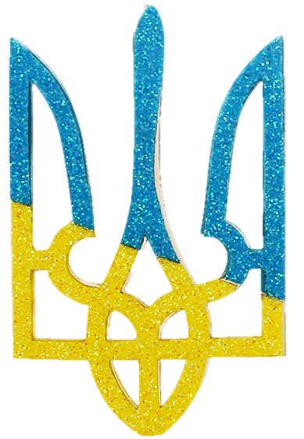
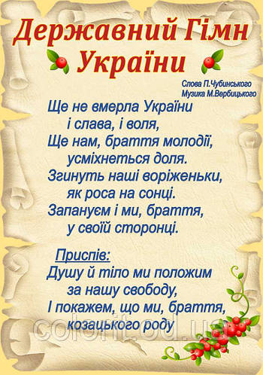
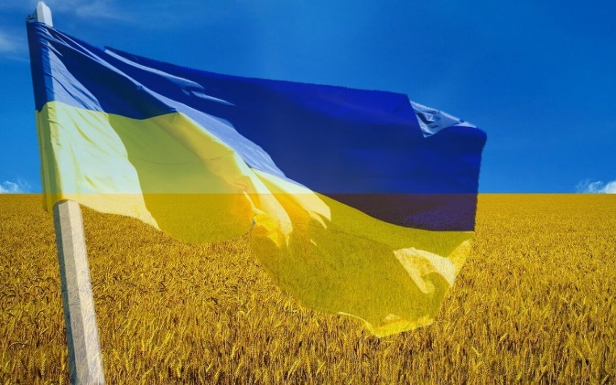
Державні та народні символи України
Кожна країна світу обов’язково повинна мати свої три символи. Україна не виключення.
Символічний знак, ключ до історії, роду, міста, держави
Грецьке слово, означає урочисту, похвальну пісню на честь богів і героїв.
Наш стяг – пшениця у степах
Під голубим склепінням неба

Slide 8
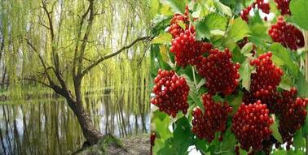
Рослини - символи
Майже в усіх народів є улюблені рослини-символи. У нас це верба, калина, барвінок та ін. Про це говорить прислів’я: “Без верби і калини нема України”.
— Калина – символ кохання, краси, щастя. Навесні вона вкривається білим цвітом, а восени палахкотить гронами червоних плодів. Калиною уквітчують весільний коровай, оселю; нею лікуються.
Можливо, ви чули від ваших родичів пісню “В кінці греблі шумлять верби”? Це пісня про кохання і прекрасне, горде дерево. Окрім краси, верба дає багато користі. Вона, ніби позначка води на землі. Тому й копають криниці під вербою, бо на сухому місці це дерево ніколи не росте.

Slide 9
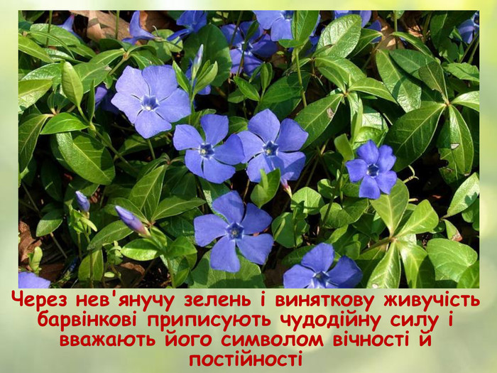
Легенда про барвінок
Ця рослина, коли ще не мала своєї назви, дуже заздрила запашній фіалці, бо та була у великій шані серед людей. І тоді вона звернулася до богині Флори, щоб та подарувала їй аромат, красу і людську любов. Але богиня не була всесильна – не могла вона нагородити рослину великою красою. Зате дала їй назву “вінка”, що означає “перемога”. І відтоді люди почали вбачати в барвінкові цілющу силу, яка перемагає тяжкі недуги. За це люди подарували рослині свою любов.
— Отже, хрещатий барвінок — символ вічності.

Slide 10
Пам’ятайте, діти, що ви – майбутнє України. А Україна – це ви. Тож своїми здобутками примножуйте її культуру, а своїми досягненнями прославляйте її. Будьте гідними своїх предків, своєї історії, шануйте себе і шановані будете іншими
І хай вашим девізом по життю будуть слова:
Може, десь земля є краща й вища,
а над нею – небо золоте,
та мені найкраща та, де вишня,
та, де вишня мамина цвіте.
Перегляд відео "День Соборності України" казка для дітей - YouTube

Slide 11
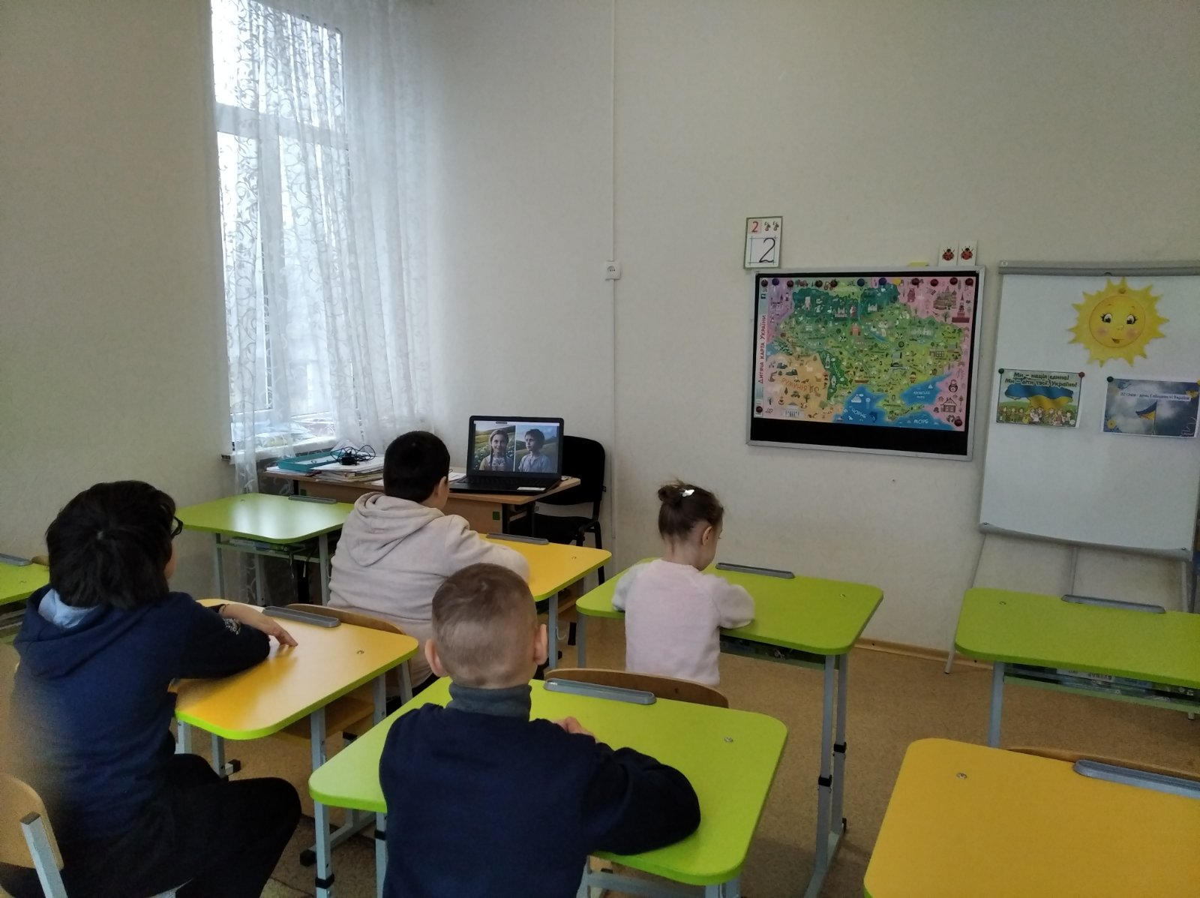
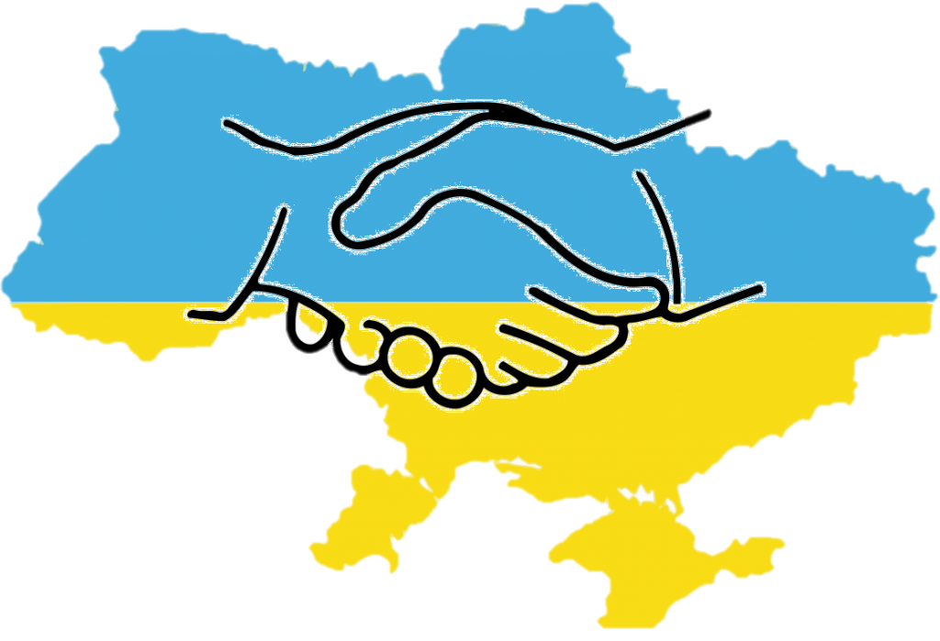
С- свобода
О-об’єднання
Б-боротьба
О-обов’язок
Р-рівність
Н-незалежність
І-історія
С-самостійність
Т-традиції
Ь

Slide 12
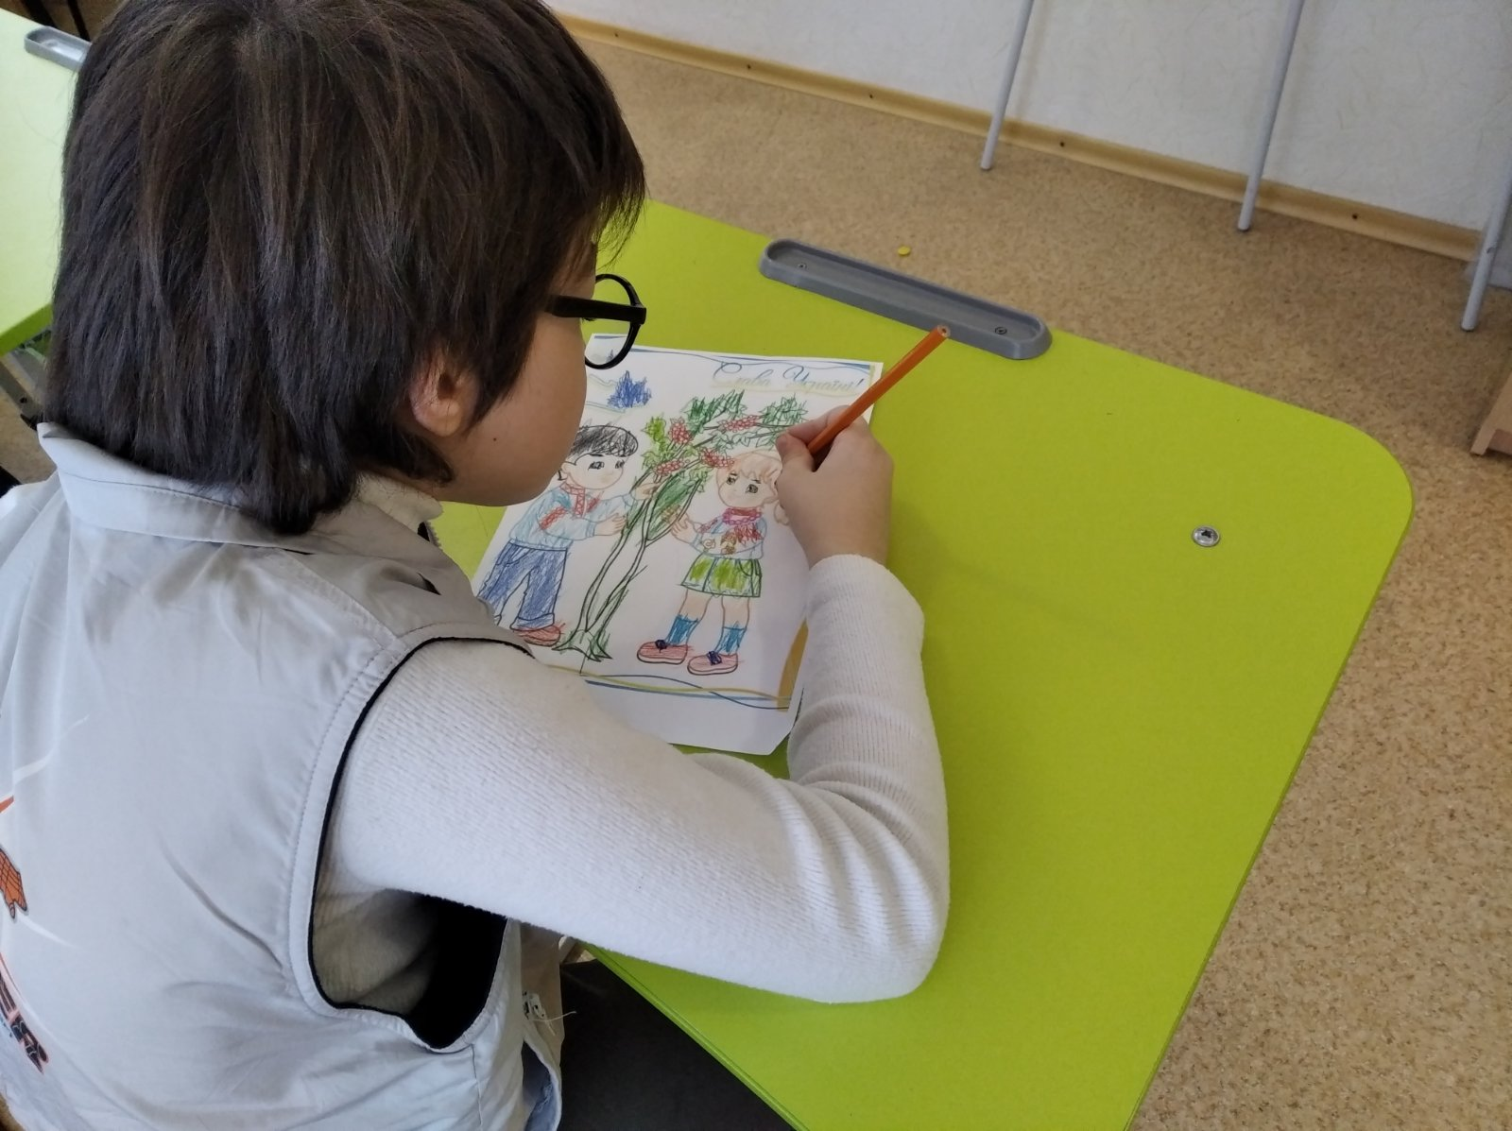
Словникова робота
Незалежність (ім. до незалежний) – 1. Який не залежить від кого-, чого-небудь, не підкоряється комусь, чомусь. 2. Самостійний у міжнародних відносинах та у внутрішніх справах; суверенний.
Соборність – це об’єднання, це символ боротьби за волю, порозуміння між людьми і частинка надії і віри у майбутнє.
Єдність - тісний зв'язок, згуртованість, цілісність, неподільність. Поєднання в одному цілому, нерозривність зв'язку.

